Slide 1
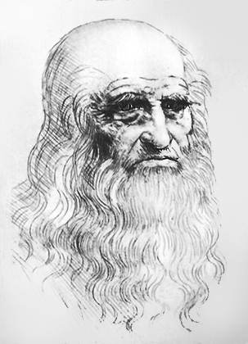
Белгородский ГАУ имени В.Я. Горина
Управление библиотечно-информационных ресурсов
Леонардо
Да
Винчи
1452-1519
2016 год

Slide 2
Великий итальянский живописец, скульптор, ученый и изобретатель. Его имя стало символом целой эпохи в истории не только Италии, но и всей мировой культуры. Помимо картин и скульптур, Леонардо оставил потомкам труды по теории живописи, механики, геологии, медицине, военному делу, литературе и строительству, оптике и географии, математике и космологии. Он был истинным «человеком Возрождения». Многие века отделяют нас от времени, в котором жил и творил гениальный итальянец. О нем мы судим по немногим дошедшим до нас бессмертным творениям, ставшим достоянием и гордостью всего человечества.

Slide 3
ЛЕОНАРДО ДА ВИНЧИ родился 15 апреля 1452, Винчи близ Флоренции — 2 мая 1519, замок Клу, близ Амбуаза, Турень, Франция, итальянский живописец, скульптор, архитектор, ученый, инженер.
Сочетая разработку новых средств художественного языка с теоретическими обобщениями, Леонардо да Винчи создал образ человека, отвечающий гуманистическим идеалам Высокого Возрождения. Отстаивал решающее значение опыта в познании природы.

Slide 4
Хронологический указатель работ Леонардо да Винчи
Монна Лиза
Святой Иоанн Креститель
Тайная вечеря и Этюды голов апостолов к «Тайной вечере»
Портрет Жинервы де Бенси
Портрет Дамы с горностаем(Сесилия Галлерани)
Портрет Неизвестной
Мадонна с гвоздикой
Дева Мария в гроте
Дева Мария в гроте (вторая Версия)
Леда и Лебедь (копия Цезаря да Сато)
Леда и Лебедь (копия неизвестного автора)
Эскиз головы Леды
Цыганский барон, уродливое лицо
Вид долины Арно
Битва под Ангари
Старик наблюдающий за движением воды
Изобретения
Конная статуя

Slide 5
Ю3 Реале, Дж. Западная философия Р 31 от истоков до наших дней. Т.3. : новое время (от Леонардо до Канта) / Дж. Реале, Д. Антисери. - СПб.: Петрополис, 1996. - 736 с.
Данная книга представляет собой многотомное издание по истории философии, третий том которого – «Новое время ( от Леонардо до Канта)». Авторы в доступной форме показали процесс формирования научных идей от античности до нашего времени; суммировали исследовательскую работу многих поколений западных историков философии и культуры. Предназначается для преподавателей и студентов высших учебных заведений.

Slide 6
Щ10 Вазари, Дж. Жизнеописания
В 13 наиболее знаменитых живописцев, В
ваятелей и зодчих / Дж. Вазари. - 2-е изд. - М.Изобразительное искусство : [б. и.], 1995. - 480 с.
Джорджо Вазари, итальянский живописец и архитектор, внес огромный вклад в культурное наследие как создатель «Жизнеописаний знаменитых живописцев, ваятелей и зодчих» — книга, с которой начинается история искусства в Европе. Она и по сей день остается важным источником сведений о жизни и творчестве титанов искусства эпохи Возрождения. В настоящее издание вошли избранные биографии наиболее знаменитых итальянских живописцев, зодчих и скульпторов, дающие представление об авторе книги, не только как об историке искусства, но и как о писателе, мастере слова. Рекомендуется всем интересующимся культурой эпохи Возрождения.

Slide 7
Щ03 Емоханова, Л. Г. Мировая
Е60 художественная культура/ Л.Г. Емоханова. - 3-е изд.,испр. - М. : Академия, 1999. - 448 с.
Годы ученичества Леонардо (1466-1470) были периодом расцвета целой плеяды живописцев. Леонардо не мог не знать этих художников, они все были в кругу его зрения и общения. Был старше его, Сандро Боттичелли — на пять, Доменико Гирландайо — на три, Лоренцо ди Креди был моложе его на семь лет, а Пьеро ди Козимо — на десять. Леонардо их знал, был с ними близок, делился с ними мыслями об искусстве, выслушивал их мнения. Все они творчески росли вместе, в непрерывном общении, и учились друг у друга. Это было одним элементом художественного воспитания Леонардо помимо прямых указаний, которые он непрерывно получал от Верроккио.

Slide 8
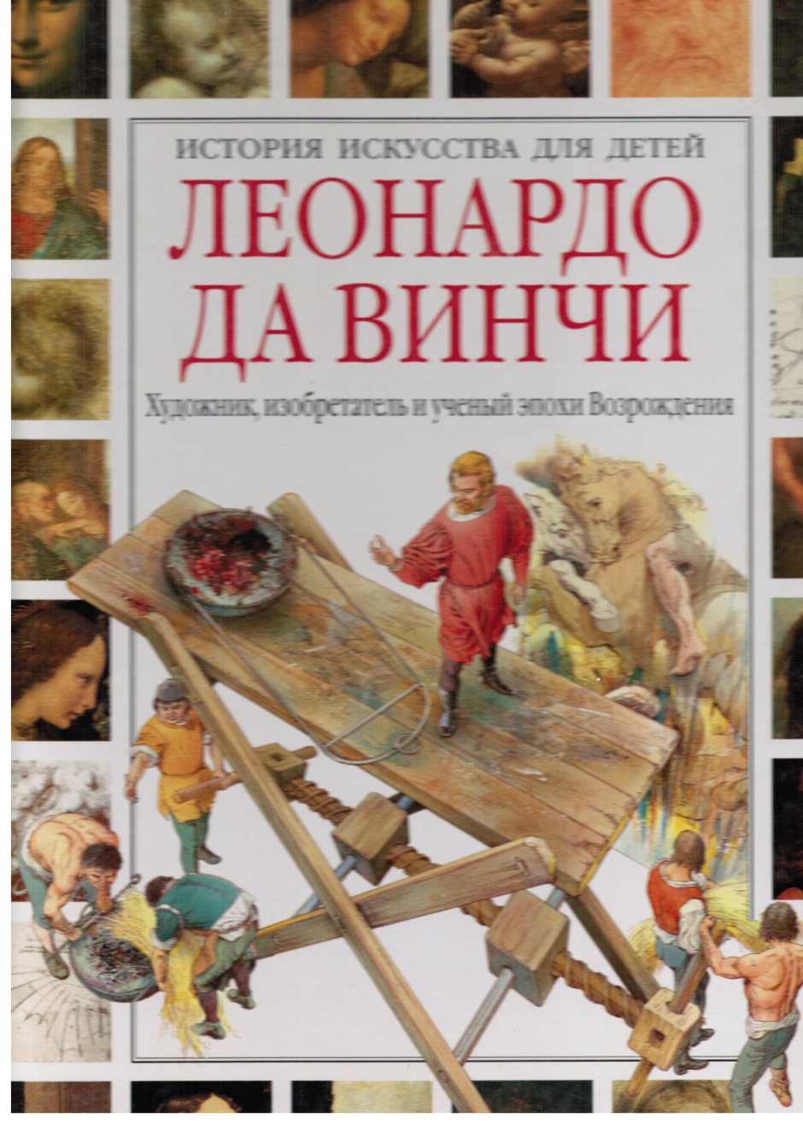
Щ03 Ромеи, Ф. Леонардо да Винчи
Р70 художник, изобретатель и ученый эпохи Возрождения / Пер. с англ. Т.В.Сафроновой. - М. : РОСМЭН, 1998.
- 63 с.
С Ренессансом связывают расцвет европейской культуры.
Леонардо - один из самых ярких и великих художников этого времени. Кроме того, его многочисленные открытия расширили границы знания о человеке и природе и, конечно, обогатили искусство.
Достижения Леонардо в живописи, скульптуре, архитектуре, музыке, математике, механике пережили века. Рассказать о столь разносторонне одаренном гении, как Леонардо - в одной книге непросто, но автор очень старался. Вы даже узнаете о периоде его ученичества в мастерской Андреа дель Верроккью.

Slide 9
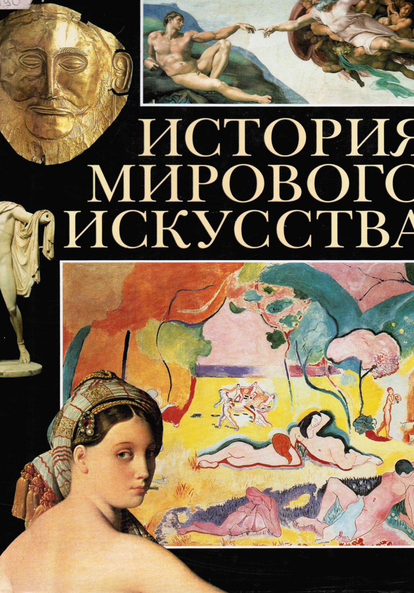
Щ03 История мирового искусства. - М. : И 90 БММ АО, 1998. - 718 с.
Цель этой книги познакомить читателя с концепцией искусства, выработанной в последние десятилетия. Читатель может посмотреть, как нынче трактуют Пикассо, - в этом помогут указатели. Он может читать ее подряд, как роман. Может раскрыть страницу с разбором какой-нибудь картины Леонардо или Бэкона в сопоставлении с работой Веласкеса. Авторы сделали попытку рассказать в одном томе об искусстве древности, Нового и Новейшего времени, начиная с доисторического периода, собрав вместе все виды искусств, но уделив при этом большее внимание современному искусству.

Slide 10
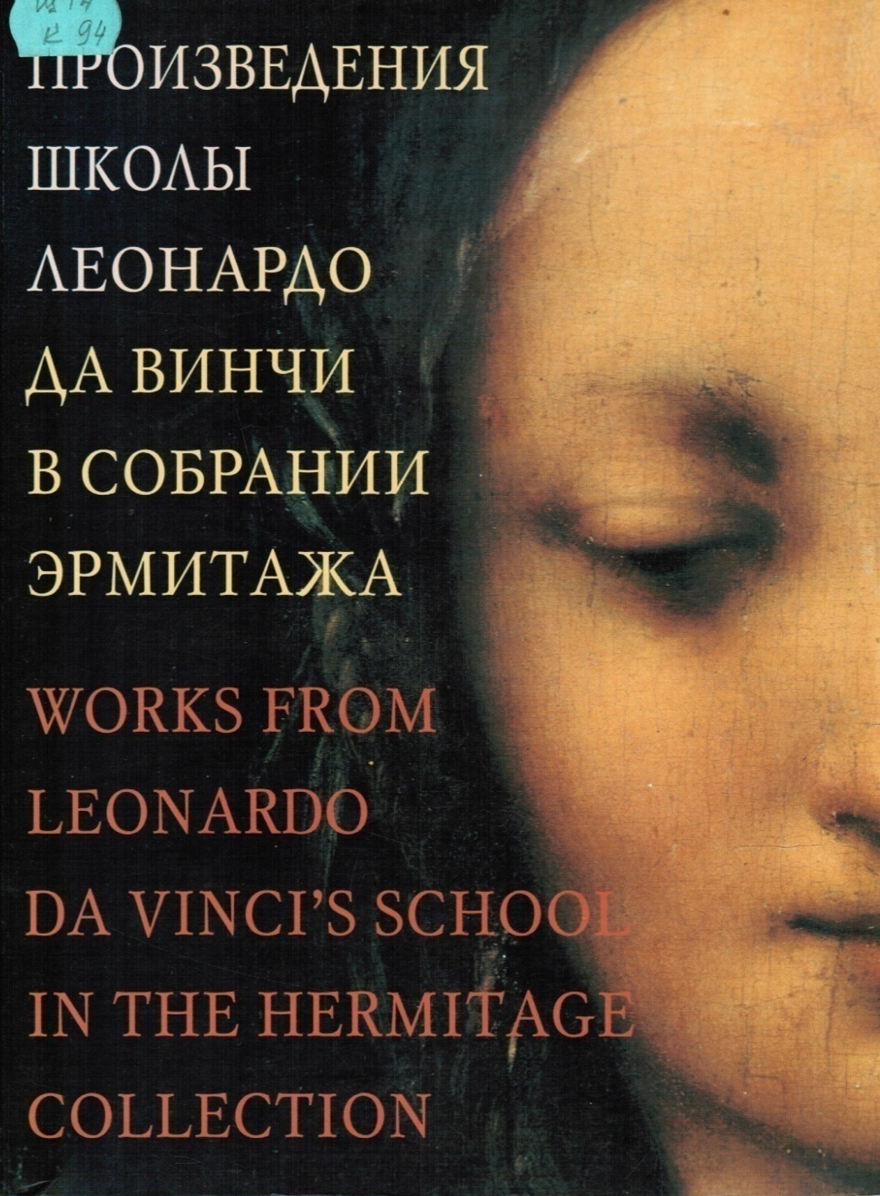
Щ 14 Кустодиева, Т. К. Произведения
К94 школы Леонардо да Винчи в собрании Эрмитажа / Т. К. Кустодиева. - СПб. : Славия, 1998. - 231 с.
22 декабря 1998 года в Александровском зале Зимнего дворца была открыта выставка «Произведения школы Леонардо да Винчи в собрании Государственного Эрмитажа».
27 работ непосредственных учеников или последователей мастера. Только семь из которых находились на постоянной экспозиции в «итальянских» залах картинной галереи музея, в первый раз были собраны все вместе. Многие картины предстали перед публикой впервые, целый ряд вещей, благодаря проведенным в Эрмитаже научно-технологическим исследованиям - с новыми атрибуциями.

Slide 11
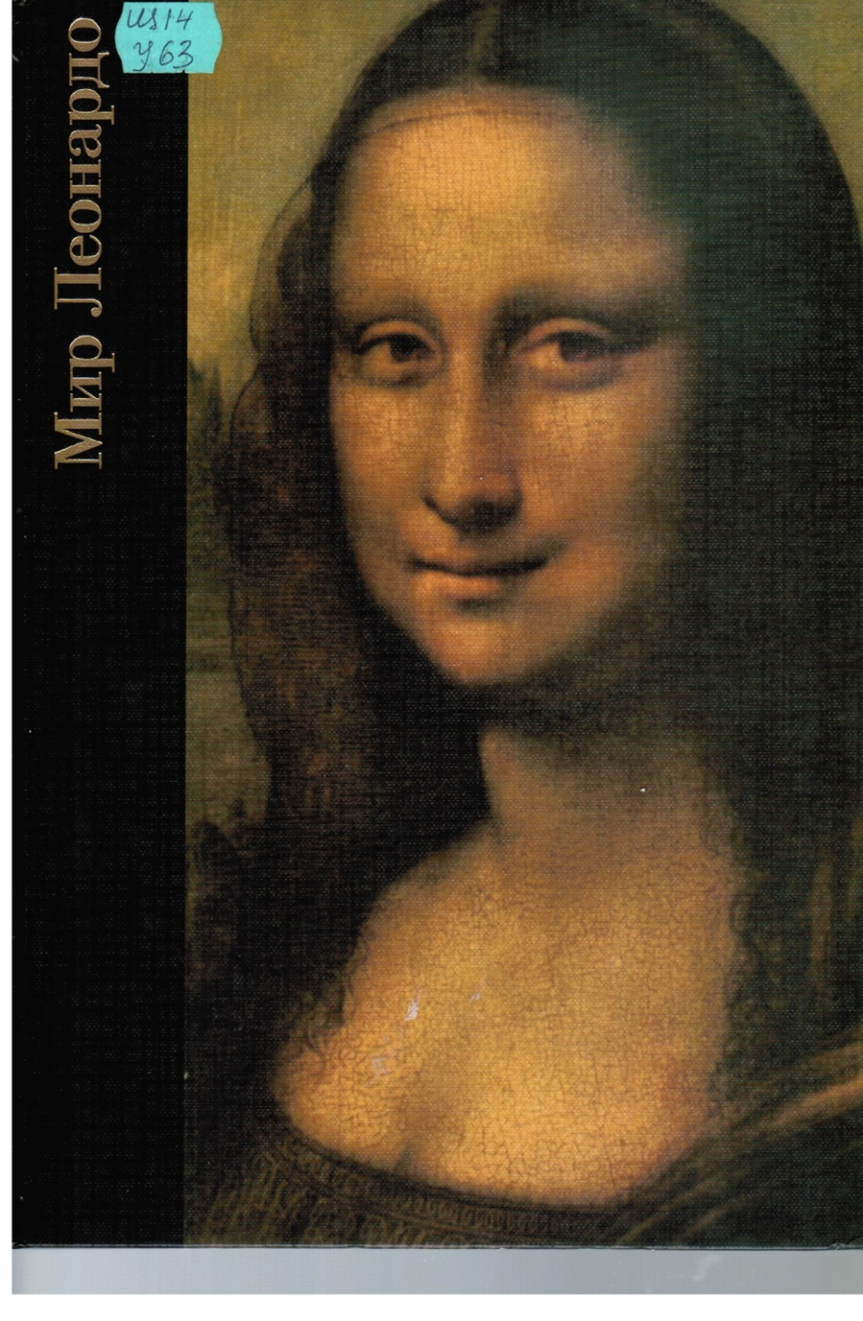
Щ14 Уоллэйс, Р. Мир Леонардо (1452-
У63 1519) / Уоллэйс Р. - М. : ТЕРРА, 1997. - 192 с.
Книга посвящена Леонардо да Винчи - одному из титанов Возрождения, итальянскому живописцу, скульптору, архитектору, ученому и инженеру. Неутомимый ученый - экспериментатор и гениальный художник Леонардо да Винчи остался в истории символом эпохи, которая «нуждалась» в титанах и… породила титанов по силе мысли, страсти и характеру, по многосторонности и учености.
Содержит огромное количество иллюстраций.
Перевод с английского М. Карасевой.

Slide 12
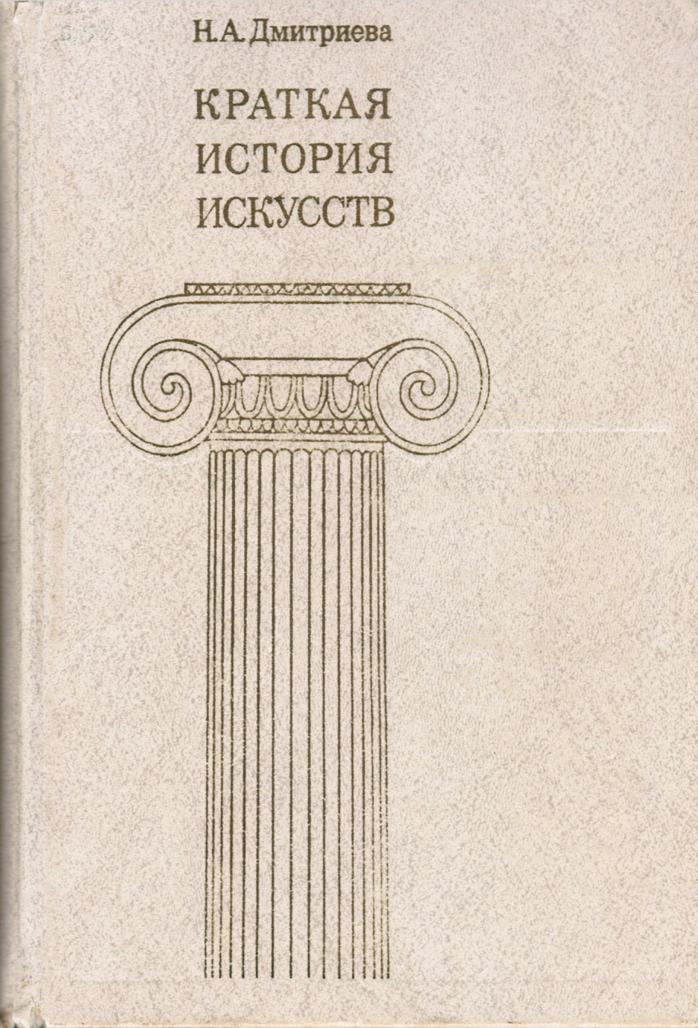
Щ1 Дмитриева, Н. А. Краткая история Д 53 искусств. Вып. 1. от древнейших времен по XVI век / Н. А. Дмитриева. - 3-е изд., доп. - М. : Искусство, 1985. - 319 с.
Книга представляет собой ряд очерков, ярко и содержательно раскрывающих основные этапы развития западноевропейского и русского искусства.
Достаточно только трёх имён - Леонардо да Винчи, Рафаэль, Микеланджело, чтобы понять значение среднеитальянской культуры высокого Ренессанса. Их пути часто перекрещивались, они выступали как соперники, работали при дворах меценатов. В сознании потомков эти три вершины образуют единую горную цепь, олицетворяя главные ценности итальянского Возрождения – Интеллект, Гармонию, Мощь.

Slide 13
Ю8 Мир Леонардо: философский
Б 73 очерк в 2-х книгах. Кн. 1 / Е. М. Богат. - М. : Дет. лит., 1989. - 254 с.
Леонардо да Винчи по праву называют одним из самых выдающихся людей эпохи Ренессанса, символом культурного возрождения Италии 15 века.
Книга известного советского публициста Евгения Михайловича Богата – плод многолетних размышлений писателя о возможностях и богатстве личности человека на примере жизни и творчества ученого, мыслителя и художника эпохи Возрождения – Леонардо да Винчи и многих выдающихся людей прошлого и современности.

Slide 14
Ю81 Богат, Е. М. Мир Леонардо:
Б 73 философский очерк в 2-х книгах. Кн. 2 / Е. М. Богат. - М. : Дет. лит., 1989. - 174 с.
Это был незаурядный и талантливый человек, который внес огромный вклад в развитие таких областей человеческого знания, как живопись, архитектура, математика, механика, многое другое. Несмотря на такое разнообразие интересов, Леонардо был специалистом в каждой из этих областей. Его страсть к познанию и экспериментам принесла свои плоды: изобретения и открытия да Винчи намного опередили свое время, многие из них были оценены и воплощены в жизнь только спустя столетия после его смерти.

Slide 15
Щ1 50 кратких биографий мастеров
П99 западноевропейского искусства. - М. : Советский художник, 1968. - 315 с .
Данная книга, включает пятьдесят биографий крупнейших мастеров живописи и скульптуры разных стран. Излагая основные биографические данные, авторы стремились в то же время осветить творческий путь мастера и рассказать о своеобразии его таланта на примере разбора наиболее значительных, этапных произведений. Объем данной работы, естественно, ограничил круг стран и художников, поэтому в очерках освещено искусство представителей тех национальных художественных школ, которые играли ведущую роль на определенных этапах истории европейской культуры.

Slide 16
Щ14 Долгополов, И. В. Мастера и
Д 64 шедевры. В 3-х т. Т. 1 / И. В. Долгополов. - М. : Изобразительное искусство, 1986. - 720 с.
Первый том включает в себя интересные рассказы о замечательных мастерах зарубежного искусства - Леонардо да Винчи, Эль Греко, Рембрандте, Делакруа, Домье, Мане и других.
Автор, указывает, что Пьеро да Винчи распознал талант своего сына. Однажды он привез показать наивные рисунки сына великому Верроккио. В них чувствовалась такая зоркость глаза и твердость руки, что работы поразили мастера. Но откуда было знать маститому живописцу, какого демона он извлек из маленького местечка Винчи в 1466 году.

Slide 17
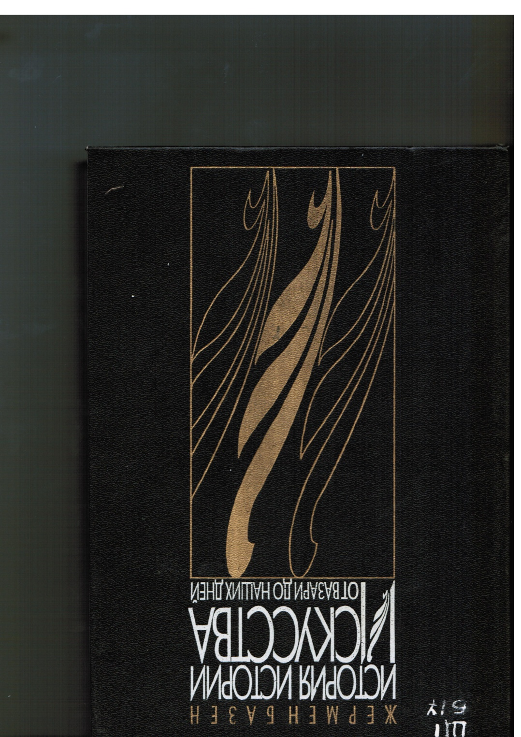
Щ03 Базен, Ж. История истории искусства : Б17 от Вазари до наших дней / Ж. Базен. - М. : «Прогресс», «Культура», 1995. - 528 с.
Автор книги прослеживает, когда и почему в западной цивилизации возникла идея ретроспективного анализа художественного творчества, выявляет роль и взаимодействие искусства с другими сферами знания и с обществом, с помощью каких познавательных средств искусствоведы и историки искусства пытались раскрыть тайны прекрасного, его эстетические, общечеловеческие и национальные формы.
Книга Ж. Базена обращена не только к специалистам. Она написана ярким, захватывающим языком, в доступной форме воспроизводит знания, которые помогут всем интересующимся постичь природу искусства.

Slide 18
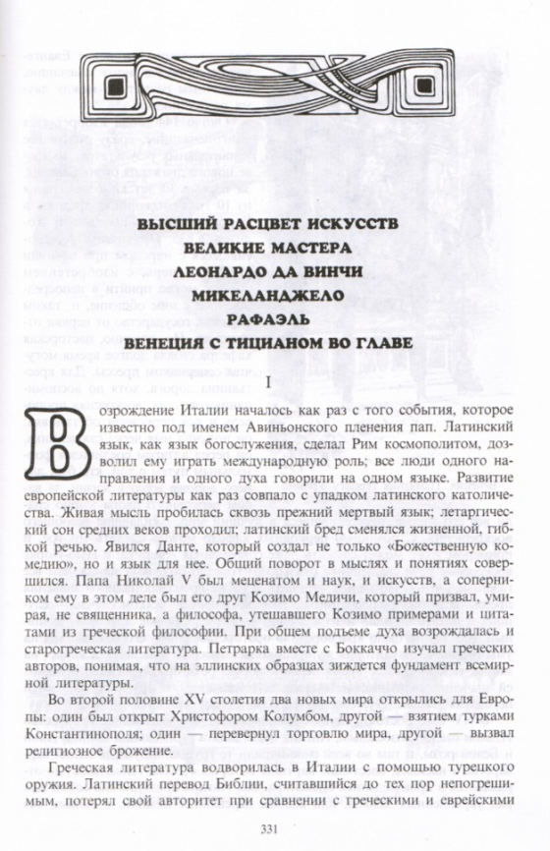
Щ03 Гнедич, П. П. История искусств с
Г56 древнейших времен / П. П. Гнедич. - М. : Летопись-М, 2000. - 479 с.
Настоящая книга - это первая попытка дать на русском языке, в живом и сжатом изложении, картину общего хода развития искусств с древнейших времен до наших дней.
Творчество Леонардо да Винчи подвело итог достижениям XV в. и открыло новый этап в развитии итальянского искусства - Высокое Возрождение. До наших дней дошло немногим более десятка живописных произведений великого мастера, рассеянных по музеям разных стран. Две картины Леонардо да Винчи хранятся в Государственном Эрмитаже. Автором книги представлено всемирное искусство разных направлений: архитектура, иероглифы и стенопись, живопись, мосты, иконопись и др.

Slide 19
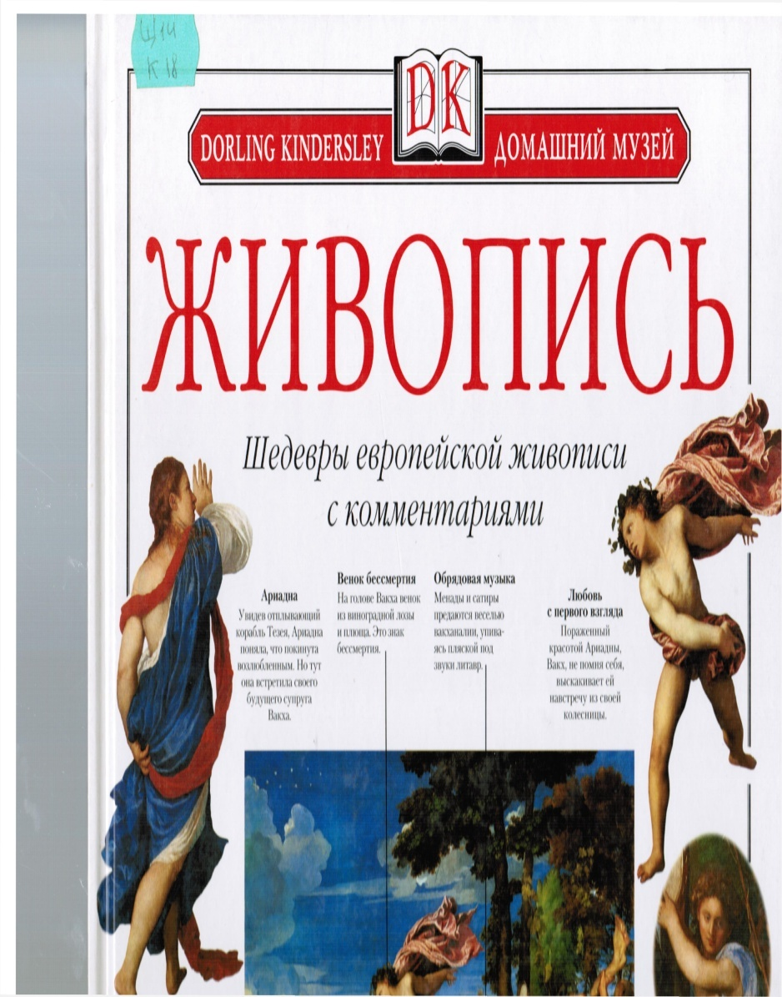
Щ14 Камминг, Р. Живопись / Р.
К18 Камминг. - М. : Дорлинг Киндерсли, 2000. - 104 с.
Сорок пять шедевров западноевропейской живописи в великолепных репродукциях с детальными пояснениями. Подробные комментарии помогут постичь замысел художника и понять особенности его воплощения. Из альбома можно многое узнать об авторах шедевров, их времени и жизненном пути. Произведения расположены в хронологическом порядке, что позволяет наглядно проследить развитие западноевропейского искусства от готики к Ренессансу, далее к эпохе Романтизма, вплоть до модернизма 20 века. Большой формат репродукций дает возможность рассмотреть прославленные творения лучше, чем в музее.

Slide 20
Ю93 Фрейд З. Психоанализ и
Ф86 культура. Леонардо да Винчи / Фрейд.З. - СПб. : Алтейя, 2000. - 296 с.
В сборнике произведений всемирно известного австрийского врача и мыслителя Зигмунда Фрейда включены работы, связанные общей темой - психоанализом художественного творчества. Фрейд дает оригинальные интерпретации шедевров Леонардо да Винчи, Микеланджело, Ф. М. Достоевского, выявляя в них ключевые фигуры авторского бессознательного, подлежащего рационализации и научно-философскому осмыслению.

Slide 21
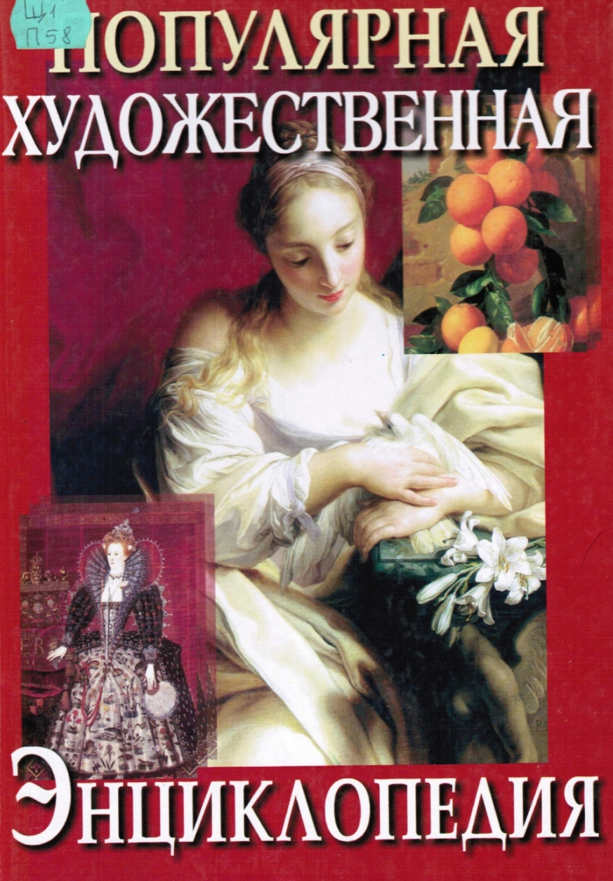
Щ1 Популярная художественная
П58 энциклопедия: Архитектура. Живопись. Кн.2. А-М. - М. Советская энциклопедия, 1986. - 447 с.
В популярной художественной энциклопедии помещены статьи о видах искусства, художественных стилях и направлениях, наиболее распространенных терминах изобразительного, декоративно-прикладного искусства и архитектуры, статьи об искусстве отдельных стран и народов, о городах, богатых художественными памятниками, о крупнейших художественных музеях и периодических изданиях в области архитектуры, изобразительного и декоративно-прикладного искусства, а также о выдающихся деятелях советского и мирового искусства. Издание богато иллюстрировано.

Slide 22
Щ14 Камминг, Р. Живопись / Р.
К18 Камминг. - М. : Дорлинг Киндерсли, 2000. - 104 с.
Откройте для себя новый подход к изучению жизни знаменитых художников. Подробные комментарии к работам великих мастеров позволяют лучше понять творческий дар живописцев – от Леонардо да Винчи, Микеланджело до Матисса, от Каналетто до Клее, от Хогарта до Хоппера. Хронологическое построение издания показывает, как творческое развитие отдельных художников приводило к возникновению школ и направлений - Сезанн и постимпрессионизм, Пикассо и кубизм. Расшифрованные послания и символы в работах мастеров живописи - это уникальная книга, позволяющая проникнуть в творческий мир гения!

Slide 23
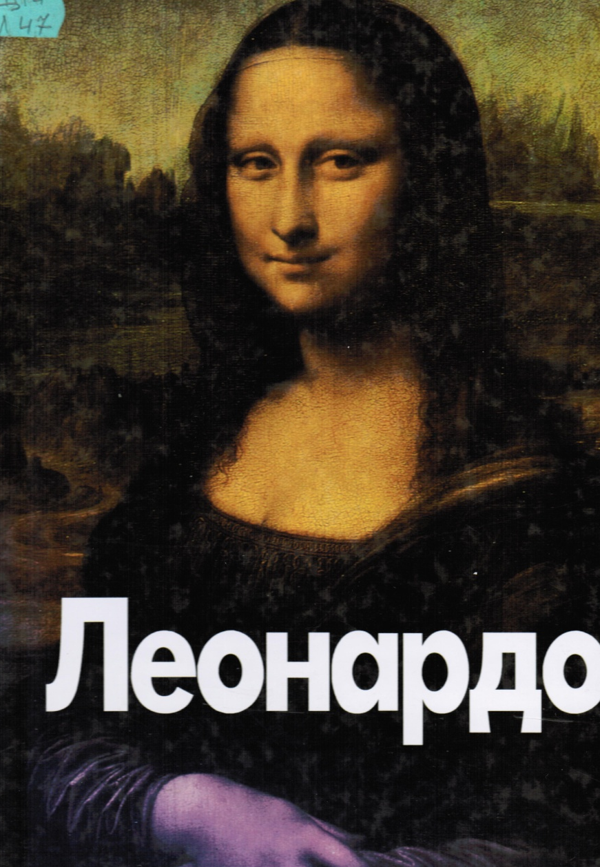
Щ14 Леонардо да Винчи. - М. : Белый
Л47 город, 2000. - 63 с.
Личность Леонардо – загадка и миф Нового времени. Сохранилось всего несколько десятков законченных полотен, бесспорно принадлежащих его кисти. Почти все его изобретения остались на бумаге. И нет, пожалуй, ни одного мастера, который привлекал бы столь много исследователей, искусствоведов, желающих познать его тайны.
Совсем недавно итальянский реставратор Маурицио Серачинаи выдвинул гипотезу, что одна из работ гения – фреска «Битва при Ангиари», считающаяся погибшей, на самом деле уцелела, замурованная за внутренней стеной зала Синьории во Флоренции, возведенной позднее. В будущем, возможно, кто-то найдет и другие полотна художника из Винчи.

Slide 24
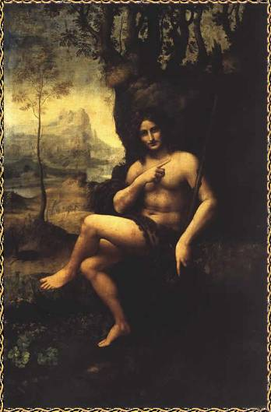
Работа Леонардо, относящаяся к годам его ученичества, - тщательно выписанный портрет воина. Несмотря на то что с полной уверенностью нельзя сказать, кто здесь изображен, рисунок мог быть сделан с одного из бронзовых рельефов Верроккио: он напоминает его конную статую Бартоломео Коллеони.

Slide 25
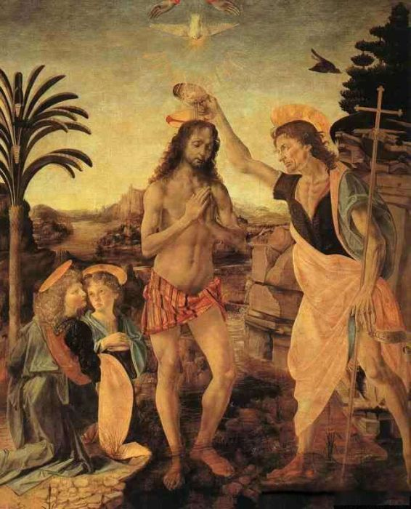
Андреа Верроккио
«Крещение Христа»

Slide 26
В 1472 году Леонардо поступил учиться в мастерскую флорентийского художника Андреа Дель Верроккио (1435-1488). Увидев гениальность ученика, Верроккио перестал заниматься живописью.
Леонардо учился у самой жизни: он наблюдал за людьми на улице, смотрел, как несет свои воды река, и сравнивал их с плывущими облаками. Леонардо стал знаменит в очень раннем возрасте. В мастерской Верроккио он проучился всего три года вместо семи положенных. Он был пытлив, неутомим и у него было столько начинаний, что многие из них он так и не успел довести до конца.

Slide 27
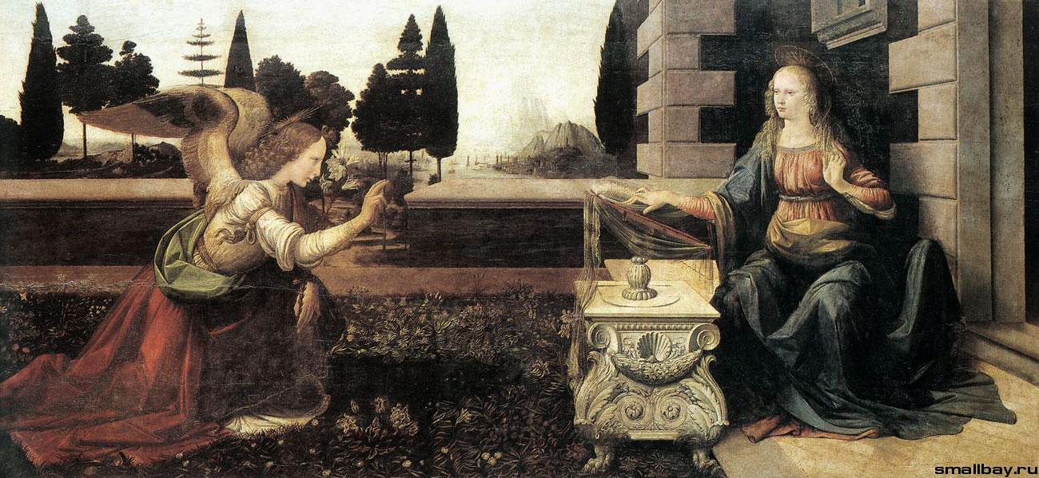
Благовещение 1472 год
Галерея Уффици, Флоренция

Slide 28
Святой Иоанн Креститель 1513-1516 годы
Картина «Святой Иоанн Креститель» задумана художником в начале 1500-х годов. Леонардо начал над ней работать во время своего второго пребывания в Милане и продолжил работу в Риме. С картины на нас смотрит фигура юноши с поднятой рукой и прижатым к телу крестом. Мягко мерцающие в темноте струящиеся локоны обрамляют это прекрасное лицо с загадочно зовущей улыбкой и неподвижным взглядом обведенных темными тенями глаз. Крест, как бы растворенный в пространстве, говорит нам, что перед нами Иоанн Креститель.

Slide 29
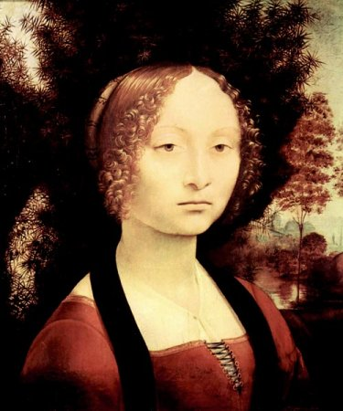
Портрет Джиневры де Бенчи
1474 год

Slide 30
Портрет Жинервы де Бенси
Этот портрет - одна из ранних работ на светскую тему, о которой имеются документы, подтверждающие авторство Леонардо да Винчи. Молодая женщина, сидит перед кустарником можжевельника, который, кажется, окружает ее голову подобно венку и, несомненно, доминирует над портретом Жинервы. Нежный силуэт лица, ветви пальмы, красный мрамор, все подчеркивают связь между красотой, достоинством, целомудрием и верностью. Вечнозеленый лавр указывает на стремление Жиневры к поэзии, о котором известно из воспоминаний современников.

Slide 31
Портрет дамы с горностаем
Сесилия, девушка рожденная в 1473 или 1474г, была красивой, знала латынь, интересовалась философией, понимала искусство, поэзию, прекрасно пела и играла на арфе.
Горностай - это маленькое существо в Mилане, в то время, считался символом чистоты, достоинства и скромности. С конца 1480-ых горностай мог также читаться как намек на Людовика Сфорцо, у которого в одном из гербов присутствовал горностай. Таким образом, Людовик, в форме символического животного, мягко дразнит и мягко ласкается в руках Сесилии.

Slide 32
Тайная вечеря Монастырь Санта Мария делле Грацие, Милан. 1495-1497годы

Slide 33
Тайная вечеря
Величайшее творение Леонардо и одно из величайших произведений живописи всех времен – дошла до нас в полуразрушенном виде. Эту композицию он писал на стене трапезной миланского монастыря Санта Мария делле Грацие. Стремясь к наибольшей красочной выразительности в стенописи, он произвел неудачные эксперименты над красками и грунтом, что и вызвало ее быстрое повреждение. А затем довершили дело грубые реставрации и... солдаты Бонапарта. После занятия Милана французами в 1796г. Трапезная была превращена в конюшню, испарения конского навоза покрыли живопись густой плесенью, а заходившие в конюшню солдаты забавлялись, швыряя кирпичами в головы леонардовских фигур. Судьба оказалась жестокой ко многим творениям великого мастера. А между тем, сколько времени, сколько вдохновенного искусства и сколько пламенной любви вложил Леонардо в создание этого шедевра. Но, несмотря на это, даже в полуразрушенном состоянии, "Тайная вечеря" производит неизгладимое впечатление.

Slide 34
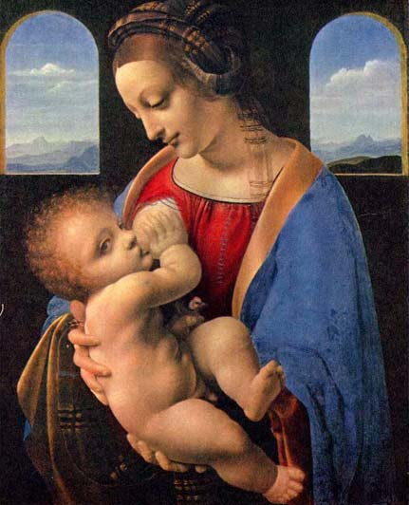
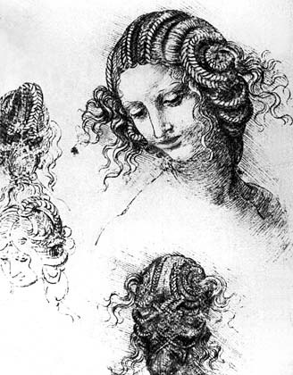
Мадонна Лита
Эрмитаж
Этюды женских голов для
«Стоящей Леды»

Slide 35
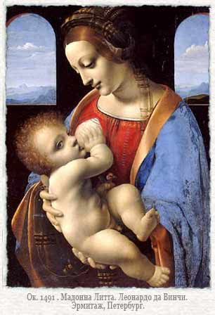
Проникновенный женский образ, возвышенный и поэтический, сочетающий в себе физическую и духовную красоту, воплотил идеал человека эпохи Возрождения. Голова мадонны повернута почти в профиль; на темном фоне стены отчетливо виден ясный и чистый контур лица и фигуры. Лицо озарено мягким светом. Художник выразительно передает глубину и нежность чувств матери, задумавшейся о судьбе своего сына. Опустив глаза, мадонна любуется ребенком, лежащим у нее на руках. Прекрасно и выразительно лицо мадонны: в нем запечатлены тончайшие оттенки материнского чувства.
Мадонна Лита , 1490 год. Эрмитаж. Петербург

Slide 36
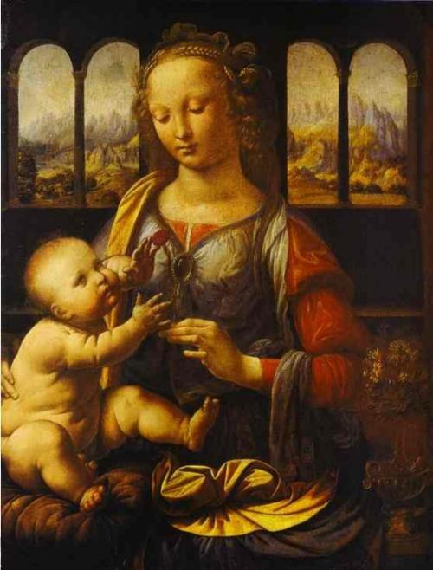
Мадонна с гвоздикой
1473 год

Slide 37
Мадонна с гвоздикой
Мадонна с гвоздикой написана в ранний период творчества художника. Вазари отмечает деталь, поразившую его: «Графин с цветами, наполненный водой. Изображение Мадонны и младенца Иисуса, ясно показывают преданность методам, принятым в мастерской Верроккио. Такие Мадонны, предназначенные для внутреннего использования и частного поклонения, были широко распространены в 15-ом столетии во Флоренции.
Помимо описания отношений любви Марии к младенцу, Леонардо также включает символы общепринятых элементов Христианской веры: В неопытном жесте Святой ребенок протягивает руки к красной гвоздике, символ Страсти Христа, указывающий на невинность младенца и намёк на будущее Распятие на кресте, ожидающее Спасителя. Хрустальная ваза с цветами - признак чистоты Марии.
В то же время, мотивы, типа гвоздики и кристаллической вазы, падение ткани на коленях Мадонны, с его интенсивной окраской, которые требуют большой навык со стороны художника, позволили Леонардо показать свой талант.

Slide 38
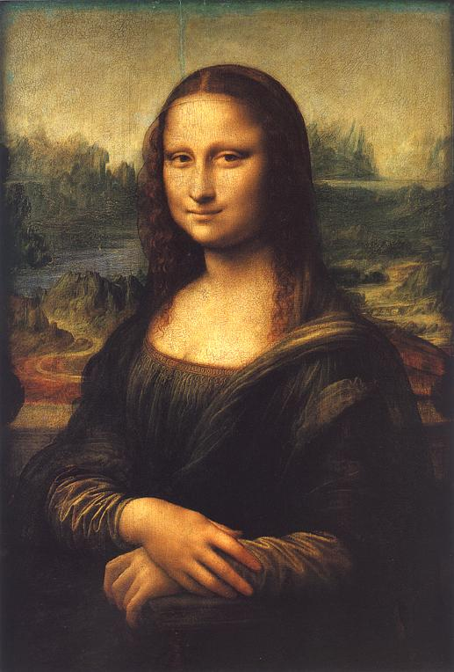
Мона Лиза
Лувр, Париж
«Джоконда» кисти Леонардо считается воплощением мастерства и тайны живописи. Загадочная, полупечальная, полувосторженная улыбка, тенью скользнувшая по губам молодой женщины, «лунный»
пейзаж на втором плане, гармония и спокойствие всего облика создают образ поэтичный и счастливый, таинственный и прекрасный.

Slide 39
Мона Лиза «Джоконда»
В записях великого Леонардо да Винчи, нет ни одного упоминания о работе над портретом. Существует много версий того, кто изображен на этом произведении. Среди прочих мнений выказывались и такие, что Мона Лиза - и автопортрет самого Леонардо, и портрет его ученика, и портрет матери или просто идеальный собирательный женский образ. Согласно «официальному» мнению, на картине изображена жена флорентийского купца Франческо дель Джокондо Лиза Герардини. На губах Моны Лизы застыла знаменитая едва уловимая улыбка, придающая ее лицу загадку и очарование. Не зритель смотрит на нее, а она сама наблюдает за ним глубоким, все понимающим взглядом Картина выполнена почти прозрачными, необычайно тонкими слоями. Кажется, что Мона Лиза не написана красками, а совсем «живая». Мазки настолько мелкие, что ни микроскоп, ни лучи рентгена не обнаруживают следов работы мастера и не определяют количество живописных слоев. «Джоконда» необычайно воздушна. Пространство картины наполнено легкой дымкой, пропускающей рассеянный свет, - «сфумато», по определению самого художника.

Slide 40
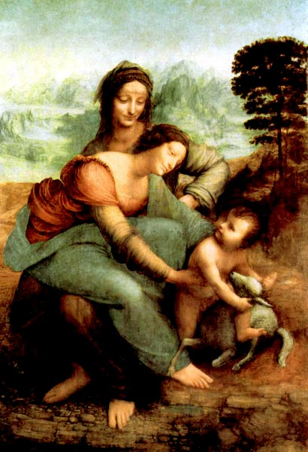
« Дева и младенец со Святой Анной»

Slide 41
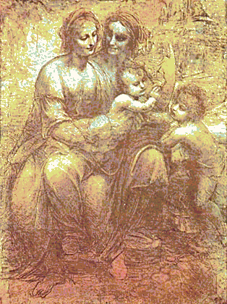
Святая Анна с Марией и младенцем Христом.
Национальная галерея. Лондон.
Этот этюд, вероятно, был
написан во время второго
пребывания художника
во Флоренции – сложная
группировка фигур типична
для композиционных поисков
именно 16 века.
Этюд выполнен на красноватой
бумаге, наклеенной на холст,
углем и белилами.

Slide 42
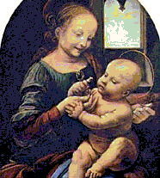
Да Винчи помещает Мадонну с Младенцем в полутёмной комнате, где единственным источником света является расположенное в глубине двойное окно. Его зеленоватый свет не может рассеять полумрак, но в то же самое время является достаточным, чтобы высветить фигуру Мадонны и юного Христа. Основную «работу» совершает свет, льющийся слева сверху. Благодаря ему мастеру удаётся оживить картину игрой светотени и вылепить объём двух фигур.
В работе над «Мадонной Бенуа» Леонардо использовал технику масляной живописи, которую до того во Флоренции практически никто не знал.
Мадонна Бенуа
Эрмитаж. Петербург.

Slide 43
Портрет Неизвестной (Ла Белл Феррониер)
Это может быть, или не быть работой Леонардо. Поза жестка, необычна для Леонардо, и женщина более полная, чем обычно - в его портретах. Но в пользу подлинности указывают тщательно написанные детали( ленты на ее плечах и шнуры вокруг шеи), которые напоминают стиль Леонардо. Может быть, Леонардо был вынужден сделать традиционный портрет по прихоти заказчика. Другой возможный ответ - то, что это была объединенная работа, выполненная несколькими художниками в школе Леонардо под его руководством. В девятнадцатом столетии этой работой очень восхищались и много раз копировали, хотя никому не удавалось передать прелестное выражение лица.

Slide 44
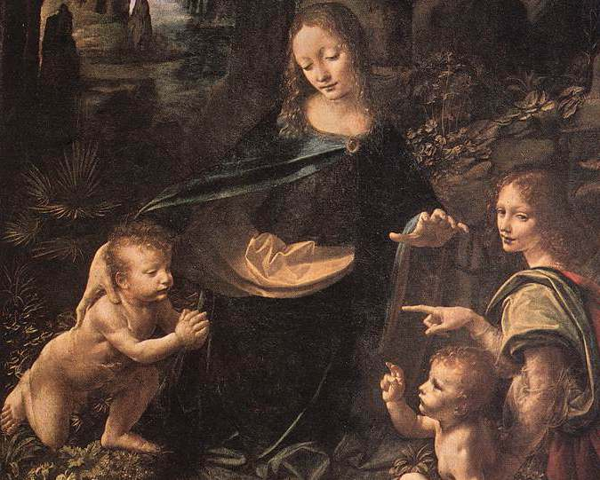
Дева Мария в гроте

Slide 45
Дева Мария в гроте
Мария, в темной синей одежды, сидит или стоит на коленях, почти в центре группы. Она пристально и мягко смотрит на просящего Иоанна, правой рукой обнимая его за плечи, в то время как, ее левая рука поднята над Иисусом.
Ангел пристально глядит из картины с тихой улыбкой, устанавливая контакт со зрителем. Правой рукой, поскольку ангел - хранитель Иоанна, ангел указывает на него, а левой - он поддерживает младенца Иисуса. Таким образом группа связана взглядами и жестами, со зрителем. В нескольких местах между скал видны вода и горы в тумане. Сияние фона, мерцание воды и растения смягчают неприветливую атмосферу скал.
Некоторые из этих элементов могут читаться как религиозные символы: вода и жемчуг и кристалл, которые используются, чтобы закрепить одежду Мэри, могут быть приняты, как символы ее чистоты.
Кроме того, скала, грот среди скал, означает убежище для младенца Иоанна и Христа.

Slide 46
Леда и Лебедь (копия Цезаря да Сато)
Письменные источники сообщают, что оригинал картины утерян, сожжен во время инквизиции. Однако, сохранились эскизы Леонардо да Винчи и множество копий.
Леда — дочь Фестия, царя Этолии, супруга царя Спарты Тиндарея.
Согласно каноническому мифу Зевс, плененный красотой Леды, явился к ней в образе лебедя, когда она купалась в реке и от этого союза у Леды родились дети.
Лебедь (Зевс) стоит, вытянув шею и держа молодую женщину одним крылом. Леда отворачивается от возлюбленного. Глаза ее опущены, обеими руками она обнимает лебедя. Вид женского нагого тела, ее поза и пластичность ее округленных форм, напоминают о классических статуях Венеры. На эскизах Леонардо, и в копиях мы видим многочисленные камыши. Это символ размножения в природе.

Slide 47
Цыганский барон, уродливое лицо
Цыганский барон по имени Скарамуччья, - одна из многих моделей, изображения которых заполняют страницы записных книжек Леонардо. Уродливые лица особенно привлекали его: он изображал их не карикатурно, безо всякой иронии. Для него они представляли собой как бы оборотную сторону красоты, достойную такого же внимания, как и она сама. Красота и безобразие кажутся более могущественными рядом друг с другом.

Slide 48
Вид долины Арно

Slide 49
Битва под Ангари
Питер Пауль Рубенс копия пропавшей картины "Битва под Ангиари", по эскизам Леонардо "Битва за знамя". 1605г.

Slide 50
Старик наблюдающий за движением воды

Slide 51
Конная Статуя
Многие исследователи сомневались в том, были ли у Леонардо детальные планы реализации замысла отливки колоссальной конной статуи Франческе Сфорца. Но в 1505 году в Мадридской национальной библиотеке было обнаружено семьсот страниц записных книжек, считавшихся давно утерянными. В них находились, в частности, и показанные ниже эскизы, конструкция для поддержания тяжелой литейной формы туловища коня, конструкция для поворачивания формы на бок, подготовленная для заливки расплавленной бронзы. Из-за громадных размеров конной статуи Франческо Сфорца - в завершенном виде она была бы высотой около 8 метров, - Леонардо решил отливать ее частями. Перед нами эскиз замысловатого каркаса из железных полос. Его назначение - укрепить литейную форму для головы и шеи лошади. Среди записей Леонардо, датированных 20 декабря 1490 года, есть одна, свидетельствующая, что он готов приступить к литью.
К сожалению, у его покровителя были другие виды на бронзу. Конная статуя так никогда и не была отлита.

Slide 52
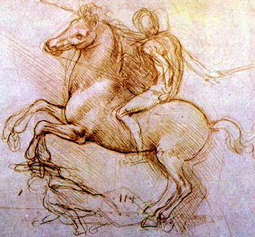
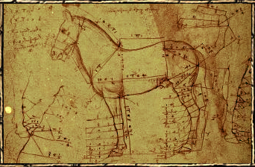
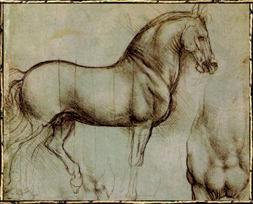
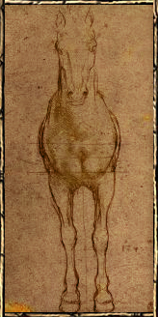

Slide 53
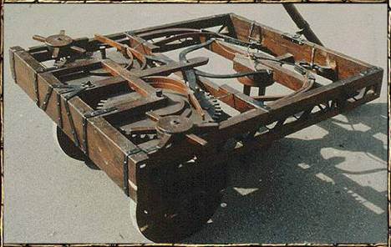
Изобретения
Прикладная механика Леонардо, возможно, более, чем другие его научные и технические достижения, вызывает интерес и восхищение привычного к машинам XX века. Многие его изображения, такие, например, как цепная передача, понятны с первого взгляда. При некоторой настойчивости современный механик может создать по его чертежу действующую модель рессорной колесницы и маховика. Колесница приводится в движение двумя зубчатыми колесами, которые работают попеременно: пока одно в работе, оператор заводит с помощью рукояти другое и таким образом обеспечивает беспрерывное движение. Маховик в принципе очень похож на тот, который сегодня используется в ткацких станках.

Slide 54
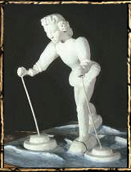
Изобретения
Башмаки для хождения по воде, нарисованные Леонардо, очевидно, не вышли за рамки эскиза, но не вызывает сомнений, что они после некоторой модификации могли бы с успехом использоваться. Башмаки для хождения по воде и балансировочные палки к ним в наше время выпускаются промышленностью, однако скорее ради забавы.

Slide 55
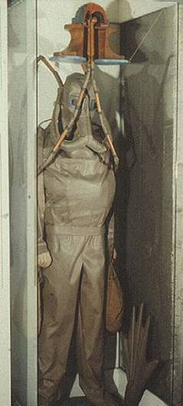
Изобретения
До Леонардо системы для работы под водой уже имелись. То были колокола. В одном из таких колоколов опускался на морское дно Александр Македонский. Леонардо да Винчи изобрел кожаный скафандр. Система труб, позволяла находиться под водой неограниченное время и трубы были защищены поддерживающим плавающим устройством. Леонардо предусмотрел для водолаза в скафандре трубку для дыхания. Трубка соединяется с поверхностью моря посредством гибкого шланга трубки, заканчивающегося в плавающим ныряющем колоколом.

Slide 56
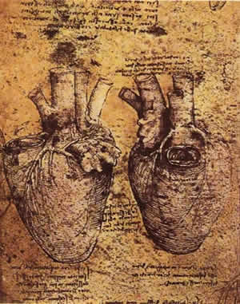
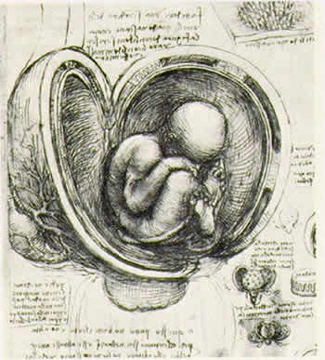
Анатомические рисунки Леонардо да Винчи

Slide 57
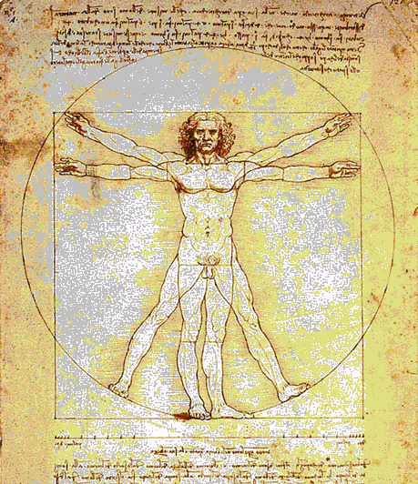
Как ученый и инженер Леонардо да Винчи обогатил проницательными наблюдениями и догадками почти все области знания того времени, рассматривая свои заметки и рисунки
как наброски к гигантской натурфилософской энциклопедии. Страсть к моделированию приводила Леонардо к поразительным техническим предвидениям, намного опережавшим эпоху: таковы наброски проектов металлургических печей и прокатных станов, ткацких станков, печатных, деревообрабатывающих и прочих машин, подводной лодки и танка, а также разработанные после тщательного изучения полета птиц конструкции летальных аппаратов и парашюта.

Slide 58
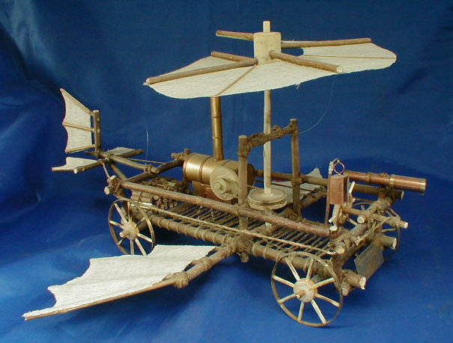
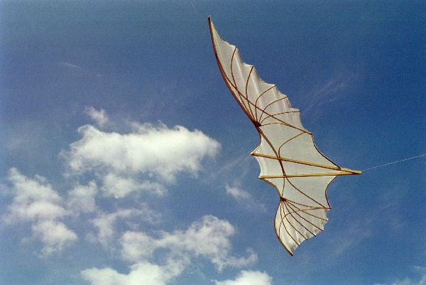
Технические чертежи Леонардо да Винчи

Slide 59
Парашют
Британский парашютист доказал, что один из титанов Возрождения - Леонардо да Винчи - был изобретателем первого действующего парашюта. Адриан Николас использовал приспособление, построенное по эскизу, который он обнаружил в
записной книжке Леонардо 1485 года. Эскиз представляет собой фигуру в форме пирамиды, покрытую льном. Николас, находясь в Южной Африке, испробовал самодельный парашют для того, чтобы спуститься с высоты трех тысяч метров с воздушного шара.

Slide 60
Благодаря систематическим исследованиям полета птицы, Леонардо решил заменить полет при помощи машущих крыльев планирующим полетом. Около 1505 г. была закончена его книга “Сodice sul Volo degli Uccelli” (в настоящее время она находится в Турине, в бывшей Королевской библиотеке) - из этой книги.
Полет птицы

Slide 61
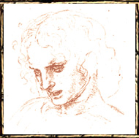
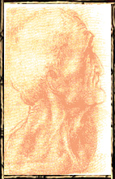
Этюды голов апостолов к "Тайной вечере"
Этюды голов апостолов к "Тайной вечери" Леонардо сравнимы по силе с его живописными полотнами. Святой наверху, возможно, апостол Петр, прорисован чернилами и пером поверх серебряного карандаша, остальные наброски сделаны красным мелом. Исполненный чувства страха и вины Иуда узнается сразу. Другой апостол, на лице которого печать гнева, иногда определяется как святой Матфей, иногда как святой Варфоломей. На верхнем рисунке справа, который многим кажется самым прекрасным из созданных Леонардо, изображен святой Иаков Старший.
Разрабатывая композицию картины, Леонардо наверняка сделал множество эскизов, однако до наших дней сохранилось только два.

Slide 62
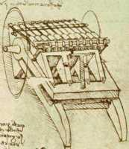
Он даже придумал особую систему тайнописи, нередко вписывая одну строчку в другую и широко применяя замысловатые графические знаки и символы. Как правило, писал он справа налево, так что написанное можно было прочесть только с помощью зеркала.
Многоствольная пушка

Slide 63
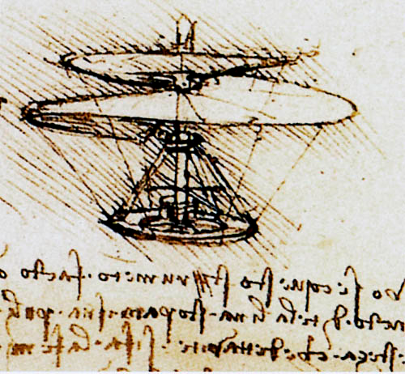
Будучи неутомимым естествоиспытателем, Леонардо воспринимал человека и окружающий мир как единое, нерасторжимое целое. Он всю жизнь вел диалог с природой, не переставая восторгаться ее мудрым устройством, целесообразностью и красотой всего живого на земле. Он старался в своих произведениях передать «гармонию разнородного», как говорили древние.
Воздушный винт

Slide 64
Лежащий Орнитоптер
Этот рисунок - один из самых знаменитых рисунков Леонардо:
"А- вращает крыло, В – поворачивает его с помощью рычага, С- опускает его, D - поднимает его". Человек лежит на платформе вытянувшись: "На этом месте располагается сердце". Ноги вдеты в стремена таким образом, что одна нога поднимает крыло, другая опускает. Это - летательный аппарат, в котором распростертый человек крутит педали, поднимающие и опускающие крылья, сгибающие и вращающие их при помощи веревок и рычагов, т.е. этот аппарат как бы “гребет” по воздуху.

Slide 65
Орнитоптер
Фюзеляж по форме напоминает лодку для пилота. Огромные крылья (похожие на крылья летучей мыши) приводятся в движение системой винтов и гаек. Как и на лодках, был предусмотрен руль. Широкая хвостовая плоскость предназначалась, должно быть, для контроля высоты.
Пилот с аппаратурой на спине располагался под металлическим полукругом; движение крыльев создавалось за счет движения ног. Этому помогали руки, управляющие рукоятками, расположенными под полукругом. Руль размещался на шее пилота. Направление полета определялось поворотом головы.

Slide 66
Орнитоптер с пружинным приводом
Леонардо спроектировал аппарат с пусковым пружинным устройством, передающим свою энергию крыльям “ornitottero” (в данном случае - вертикального) в момент распрямления пружины. В детальной проработке Леонардо изобразил устройство, аналогичное тем, что он использовал в своем “автомобиле” и в некоторых часовых механизмах. Данная система теоретически настолько опережала свое время, что даже получила название "Аэроплан Леонардо". На практике она оказалась несовершенной из-за необходимости быстрого раскручивания пружины и трудностей при ее обратном сматывании во время полета.

Slide 67
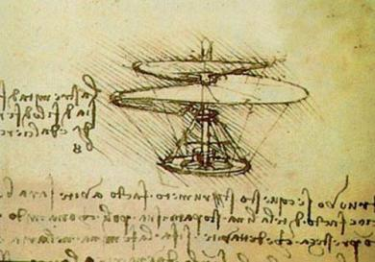
Вертолет
Данный рисунок - изображение "предка" современного вертолета. Радиус винта - 4,8 м. Он имел металлическую окантовку и полотняное покрытие. Винт приводился в движение людьми, которые шли вокруг оси и толкали рычаги. Существовал и еще один способ запуска винта - требовалось быстро раскрутить трос под осью. "Я думаю, что если этот винтовой механизм добротно сделан, т. е. сделан из накрахмаленного полотна (во избежание разрывов) и быстро раскручен, то он ндает себе поддержку в воздухе и взлетит высоко вверх"

Slide 68
Варианты скорострельных орудий
Большое внимание Леонардо уделял проектированию автоматического огнестрельного оружия. В многоствольных пушек, эффективных (в отличие от обычных, медленно заряжавшихся орудий того времени) при обстреле наступающей пехоты, он оснастил обычную пушку подъемным блоком, позволявшим корректировать угол стрельбы и повысить точность поражения.

Slide 69
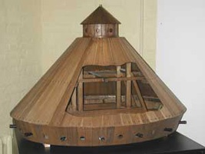
Танк Леонардо

Slide 70
Гигантский арбалет
Катапульта предназначалась для метания камней. Из описания Леонардо видно, что раствор плеча арбалета, т.е. его длина до места крепления тетивы составляет 42 длины рукояти, в раскрытом виде длина арбалета - 42 длины плеча (грубо 24 м). Он должен был устанавливаться на "тележку" шириной в 2 и длиной в 40 длин рукояти. Колеса тележки крепились под углом для придания ей устойчивости при стрельбе. Стрела для этого арбалета изготовлялась из плоских секций с тем, чтобы увеличить ее прочность и гибкость. Тетива натягивалась с помощью специального крепления. Слева изображен спусковой механизм.

Slide 71
Пушки с подъемной дугой
Леонардо отдает предпочтение легкому оружию с регулируемой (при помощи подъёмной дуги) траекторией полета снаряда. Пушки заряжались с тыльной стороны, что устраняло проблемы их загрузки через жерло.

Slide 72
Разрывные пушечные ядра
Против движущихся целей (например, наступающие войска) Леонардо хотел применять разрывные пушечные ядра, которыми стреляет большая мортира. Они разрываются на множество смертоносных кусков при ударе: "Это самая смертоносная машина из всех существующих. При падении ядра его центр поджигает другие ядра, и центральное ядро взрывается и разрывает остальные, которые вспыхивают так быстро, что не успеешь произнести "Святая Мария!"

Slide 73
Катапульта с лебёдкой
Катапульта является одним из самых древних традиционных видов оружия. Катапульта с лебедкой имела гибкое плечо, сгибающееся назад при помощи ручной лебедки, а также ковш, куда по приставной лестнице помещали камень для броска. Засов лебедки открывался, освобождая гибкое плечо. Оно, в свою очередь, било по ковшу, выбрасывавшему камень на значительное расстояние. Группа таких катапульт, бьющих по врагу одновременно, могла обеспечивать прекрасную защиту.

Slide 74
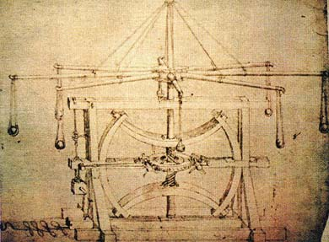
Центрифуга на несколько пращей
Еще одно остроумное изобретение - сразу несколько пращей, приводимых в движение центробежной силой. Она возникает в результате выброса энергии, создающейся при раскручивании лебедки на винтовой оси. Заряженные пращи, быстро вращаясь, переходят из вертикального в горизонтальное положение, в котором и происходит выстрел.

Slide 75
Лестница для штурма
Леонардо разработал методику как нападения, так и обороны. Он нарисовал множество вариантов веревочных лестниц, с которыми легко было разместиться у основания стен.

Slide 76
Устройство для отталкивания приставных лестниц противника
Леонардо разработал много простых, но в то же время эффективных систем обороны. Например, если противник пытался поставить вдоль стен приставные лестницы, чтобы взобраться по ним при штурме, то их можно было оттолкнуть при помощи длинного стержня, спрятанного в стене и выдвигающегося наружу при помощи рычага. Рисунок, на котором изображено устройство для отталкивания приставных лестниц противника, говорит сам за себя.

Slide 77
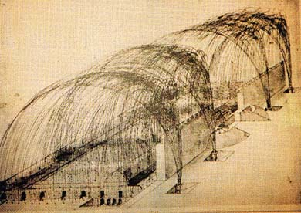
Защита крепостных стен с помощью бомбард
Гораздо большей уступкой изобретательности и эстетическому чувству являются выстроенные в ряд бомбарды, которые одновременно выбрасывали гранаты и различные метательные снаряды по ту сторону защищаемых бастионов.

Slide 78
Арочный мост
Это и есть те самые "легкие и прочные мосты", обещанные Леонардо в его письме к Иль Моро. Они без особого труда могли быть построены из доступных материалов (небольших стволов деревьев), удобны в транспортировке (при помощи канатов) и предназначались, в основном, для военных целей. Такие мосты способствовали быстрому и скрытному передвижению войск, что создавало фактор неожиданности и вело к успешному исходу сражения.

Slide 79
Опирающийся мост
По замыслу Леонардо, этот мост представляет собой единый пролет, прикрепленный к одному берегу реки при помощи вертикального шарнира, на котором он вращается. Перекидывание моста на другой берег осуществляется за счет канатов и лебедок, а также колес и металлических валиков, обеспечивающих его скольжение. Кроме того, для него предусмотрен кессон, являющийся противовесом при балансировке и маневрировании подвешенного в воздухе моста в процессе его опускания на противоположный берег.

Slide 80
Ворота для шлюза
Леонардо усовершенствовал систему открытия и закрытия шлюзовых ворот. Он изобрел маленькие шлюзовые ворота с засовом в их основании. Засов позволял впустить то количество воды, которое было необходимо для выравнивания давления по обеим сторонам главных ворот, что облегчало их открытие.

Slide 81
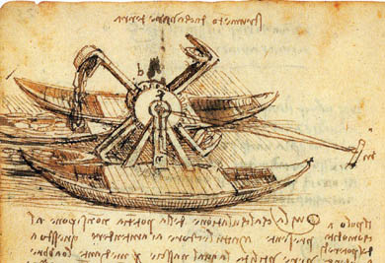
Дноуглубительный снаряд
Для очистки каналов Леонардо изобрел драгу, помещаемую между двумя лодками и снабженную четырьмя лопастями. Лопасти приводились в движение рукоятью. По замыслу, собранный со дна ил складывался на плот, укрепленный между двумя лодками. При повороте колеса трос, привязанный к берегу, наматывался на барабан, что автоматически передвигало установку.

Slide 82
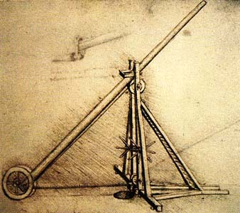
Машина для поднятия длинных предметов

Slide 83
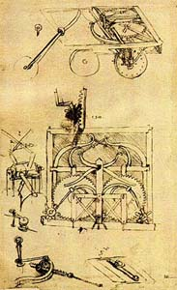
Автомобиль
Это прототип современного автомобиля. Самодвижущаяся телега движется с помощью сложного арбалетного механизма, который передает энергию приводам, соединенным с рулем. Задние колеса имеют дифференцированные приводы и могут двигаться независимо. Четвертое колесо соединено с рулем, при помощи которого можно управлять телегой. Первоначально это транспортное средство предназначалось для увеселения королевского двора и относилось к тому ряду самодвижущихся машин, которые были созданы другими инженерами средневековья и Возрождения.

Slide 84
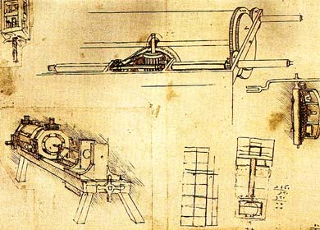
Горизонтальное сверло
В нижнем левом углу рисунка - горизонтальное сверло, которым сверлили стволы деревьев для изготовления водопроводных труб. Новшество заключалось в возможности регулировать положение бревна с тем, чтобы его центр совпадал со сверлом.

Slide 85
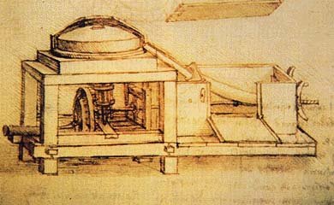
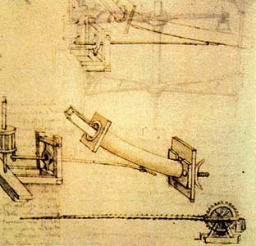
Сепаратор муки
Машина для помола зерна, которое по желобу ссыпалось в матерчатый рукав. Далее этот рукав начинал вибрировать при помощи шеста, соединенного с приводами мельничного колеса так, чтобы мука высыпалась из мешка, отделяясь от шелухи.

Slide 86
Машина для плетения канатов
Чтобы сделать канат, надо было переплести несколько прядей. Для этого Леонардо разработал машину, приводимую в движение рукояткой. При помощи блоков она поворачивала устройство, к которому были прикреплены переплетаемые пряди.

Slide 87
Проект Леонардо да Винчи впервые воплощен в жизнь через 500 лет
Эскиз моста через Золотой Рог, сделанный Леонардо
да Винчи.
«Записная книжка»
(Париж).
1502/1503

Slide 88
Мост в Норвегии, сделанный по чертежам Леонардо

Slide 89
Леонардо да Винчи был величайшим художником, скульптором, ученым, изобретателем. Он занимает особое место в итальянской литературе, его сказки и легенды – яркое явление в культуре эпохи Возрождения. Его современники хорошо знали, что прославленный художник мог по - детски самозабвенно увлекаться вымыслом, был неистощимым на выдумки фантазером и замечательным рассказчиком. Леонардо же скромно считал себя человеком, «несведущим в литературе».

Slide 90
Время жестоко обошлось с памятью великого творца, не оставив потомкам даже места его захоронения, но в огне нескончаемых войн и пожарищ чудом уцелели бесценные леонардовские манускрипты. Рукописное наследие Леонардо насчитывает свыше семи тысяч листов, исписанных мелким, убористым почерком.

Slide 91
«Как хорошо прожитый день даёт спокойный сон, так с пользой прожитая жизнь даёт спокойную смерть»
/ Леонардо да Винчи

